Slide 1
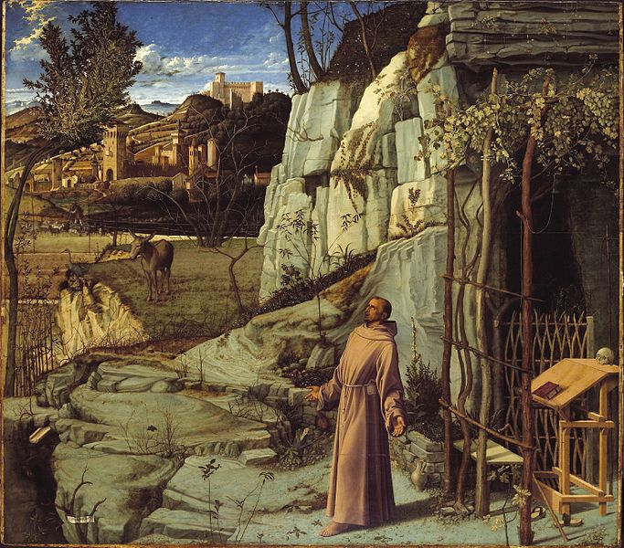
St François en extase
http://upload.wikimedia.org/wikipedia/commons/thumb/d/d7/Giovanni_Bellini_-_Saint_Francis_in_the_Desert_-_Google_Art_Project.jpg/683px-Giovanni_Bellini_-_Saint_Francis_in_the_Desert_-_Google_Art_Project.jpg
Giovanni Bellini (1480)

Slide 2
http://upload.wikimedia.org/wikipedia/commons/thumb/d/d7/Giovanni_Bellini_-_Saint_Francis_in_the_Desert_-_Google_Art_Project.jpg/683px-Giovanni_Bellini_-_Saint_Francis_in_the_Desert_-_Google_Art_Project.jpg

Slide 3
Présentation de l’œuvre
Le tableau a été commandé par Giovanni Michiel.
Il a été peint en 1480
Giovanni Bellini est né à Venise en 1430. Il est un peintre italien de la Renaissance, considéré comme le précurseur de l'école vénitienne

Slide 4
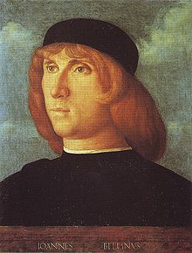
C’est dans l’atelier paternel que Giovanni apprend son métier de peintre. Plus tard, le coloris de Giovanni est plus profond, plus homogène et joue déjà un grand rôle dans la représentation du relief. Il y a plus d’humanité dans les sentiments exprimés, tendresse, joie ou douleur. La nature est représentée, ce qui est nouveau : souvent les compositions se détachent sur un fond de paysage où l’on reconnaît la campagne ou les collines de Vénétie.
Les premières oeuvres sont des petits panneaux peints alors qu’il n’a que 21 ans, telle la Pietà, qui groupe, selon un thème fréquent chez les Bellini, les figures de la Vierge, de Saint Jean l’Évangéliste et du Christ au Tombeau. On peut dater de la même année la Transfiguration et le Christ au mont des Oliviers. C’est à 31 ans que Giovanni commence à multiplier les variations sur un thème qu’il ne cessera d’exploiter : celui de la Vierge à l’Enfant.
C’est entre 1470 et 1475 que Bellini doit se rendre
à Rimini pour peindre le retable de San Francesco qui
marque un tournant capital dans sa carrière. Les
années suivantes donneront à Bellini l’épanouissement
de ses moyens. Cette période est celle de l’équilibre entre
la forme et les couleurs, plus belles les unes que les autres.
Un climat spirituel se fait ressentir et une certaine poésie émane du paysage. Son importance est primordiale dans plusieurs panneaux peints entre la 46e et 56e année du peintre, tels le Saint François recevant les stigmates et la lumineuse Transfiguration ; plus tardive est l’Allégorie mystique des Offices.
http://upload.wikimedia.org/wikipedia/commons/thumb/1/11/Giovanni_Bellini_Felt%C3%A9telezett%C3%96narck%C3%A9peKJ.jpg/220px-Giovanni_Bellini_Felt%C3%A9telezett%C3%96narck%C3%A9peKJ.jpg

Slide 5
Description
Le tableau représente
Saint François dans des rochers
à l’écart de la ville.
Les stigmates de St François
restent discrets contrairement
aux anciens tableaux.
Au premier plan, on peut voir
le lieu sacré du saint retiré
dans la montagne.
Au second, un paysage de campagne
séparé par une barrière végétale.
Au troisième plan, c’est la civilisation urbaine qui est derrière une rivière.
http://upload.wikimedia.org/wikipedia/commons/thumb/d/d7/Giovanni_Bellini_-_Saint_Francis_in_the_Desert_-_Google_Art_Project.jpg/683px-Giovanni_Bellini_-_Saint_Francis_in_the_Desert_-_Google_Art_Project.jpg

Slide 6
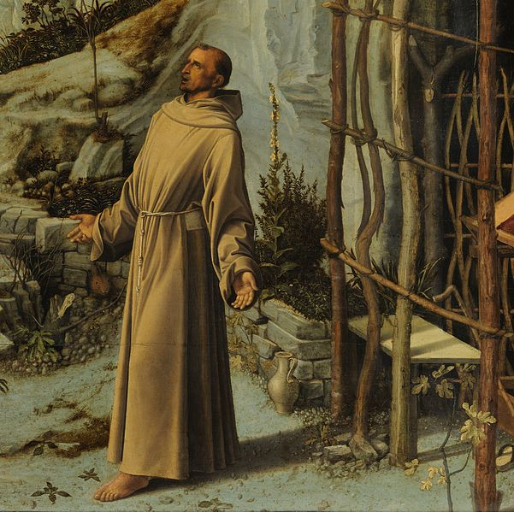
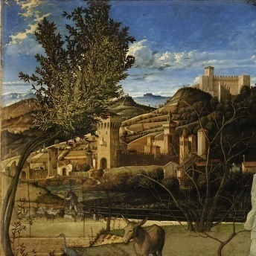
Description et interprétation
St François fixe une
mystérieuse source de
lumière. C’est peut-être
un ange ou une comète.
Toutes les stigmates
ne sont pas représentés
sur St François d’Assise.
La ville représente
l’ancienne vie de
Saint François.
Le pont qui mène à la ville est coupé car il tourne le dos à son ancienne vie.
La nature a une grande place dans le tableau.
L’âne rappelle que Jésus est retourné à Jérusalem.
Les objets comme la cruche, le livre et son habitation dans la grotte montrent qu’il est pauvre.
http://upload.wikimedia.org/wikipedia/commons/thumb/4/44/Giovanni_Bellini_-_Saint_Francis_in_the_Desert_-_Google_Art_Project-x1-y1.jpg/601px-Giovanni_Bellini_-_Saint_Francis_in_the_Desert_-_Google_Art_Project-x1-y1.jpg
http://upload.wikimedia.org/wikipedia/commons/thumb/b/bb/Giovanni_Bellini_-_Saint_Francis_in_the_Desert_-_Google_Art_Project-x0-y0.jpg/600px-Giovanni_Bellini_-_Saint_Francis_in_the_Desert_-_Google_Art_Project-x0-y0.jpg

Slide 7
Sources
http://translate.google.fr/translate?hl=fr&sl=en&u=http://en.wikipedia.org/wiki/File:Giovanni_Bellini_-_Saint_Francis_in_the_Desert_-_Google_Art_Project.jpg&prev=/search%3Fq%3Dst%2Bfrancois%2Bd%25C3%25A9sert%2Bgiovanni%2Bbellini%26safe%3Dvss%26biw%3D1440%26bih%3D807
http://fr.wikipedia.org/wiki/Giovanni_Bellini
http://www.youtube.com/watch?v=z95X_FDvJNo

Slide 8
Fin
Réalisé par
Aurélie 5°5
Maëva 5°5

